Slide 1


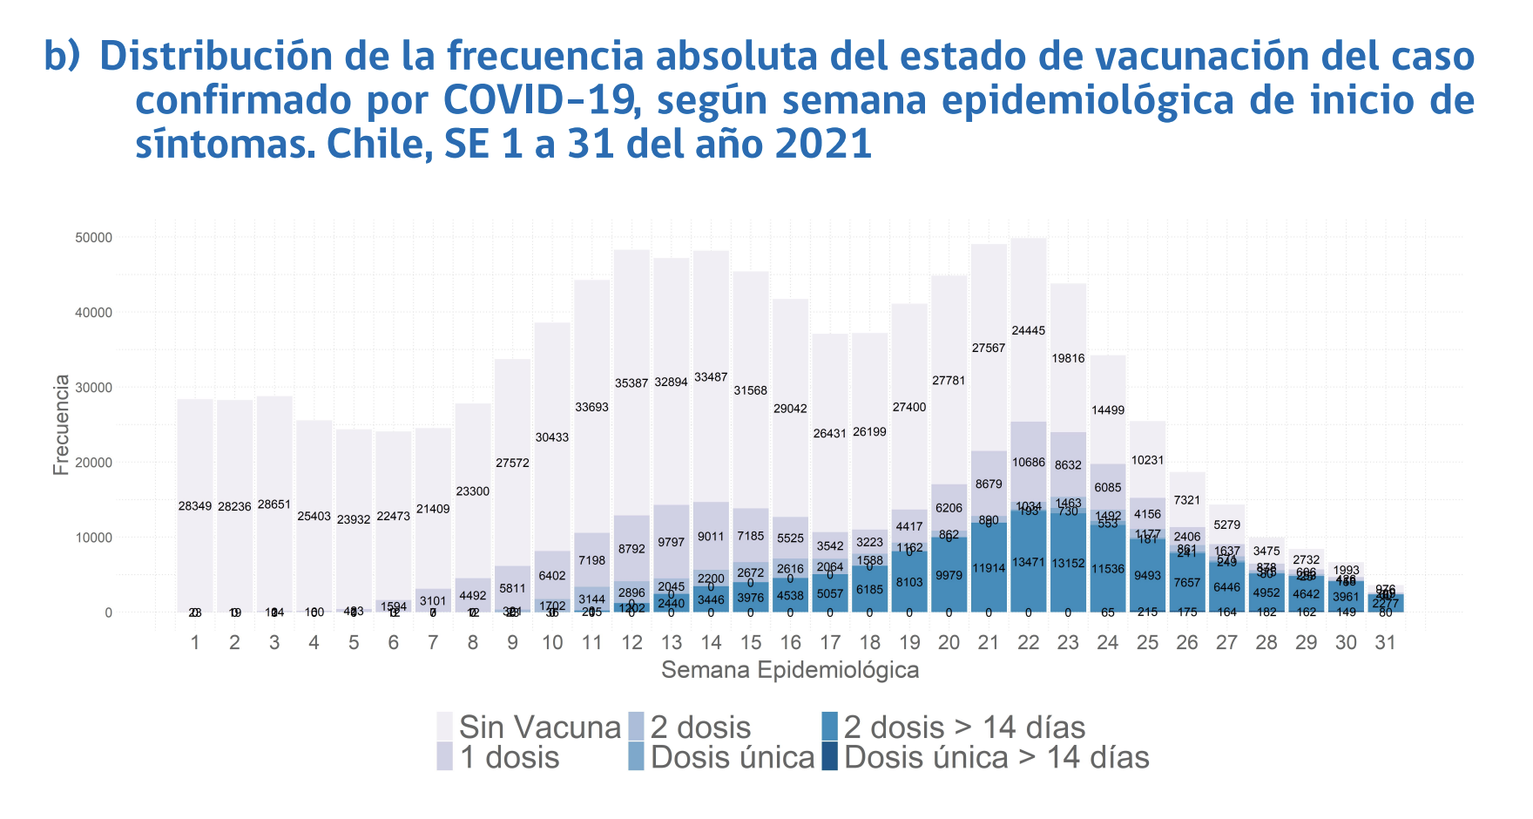
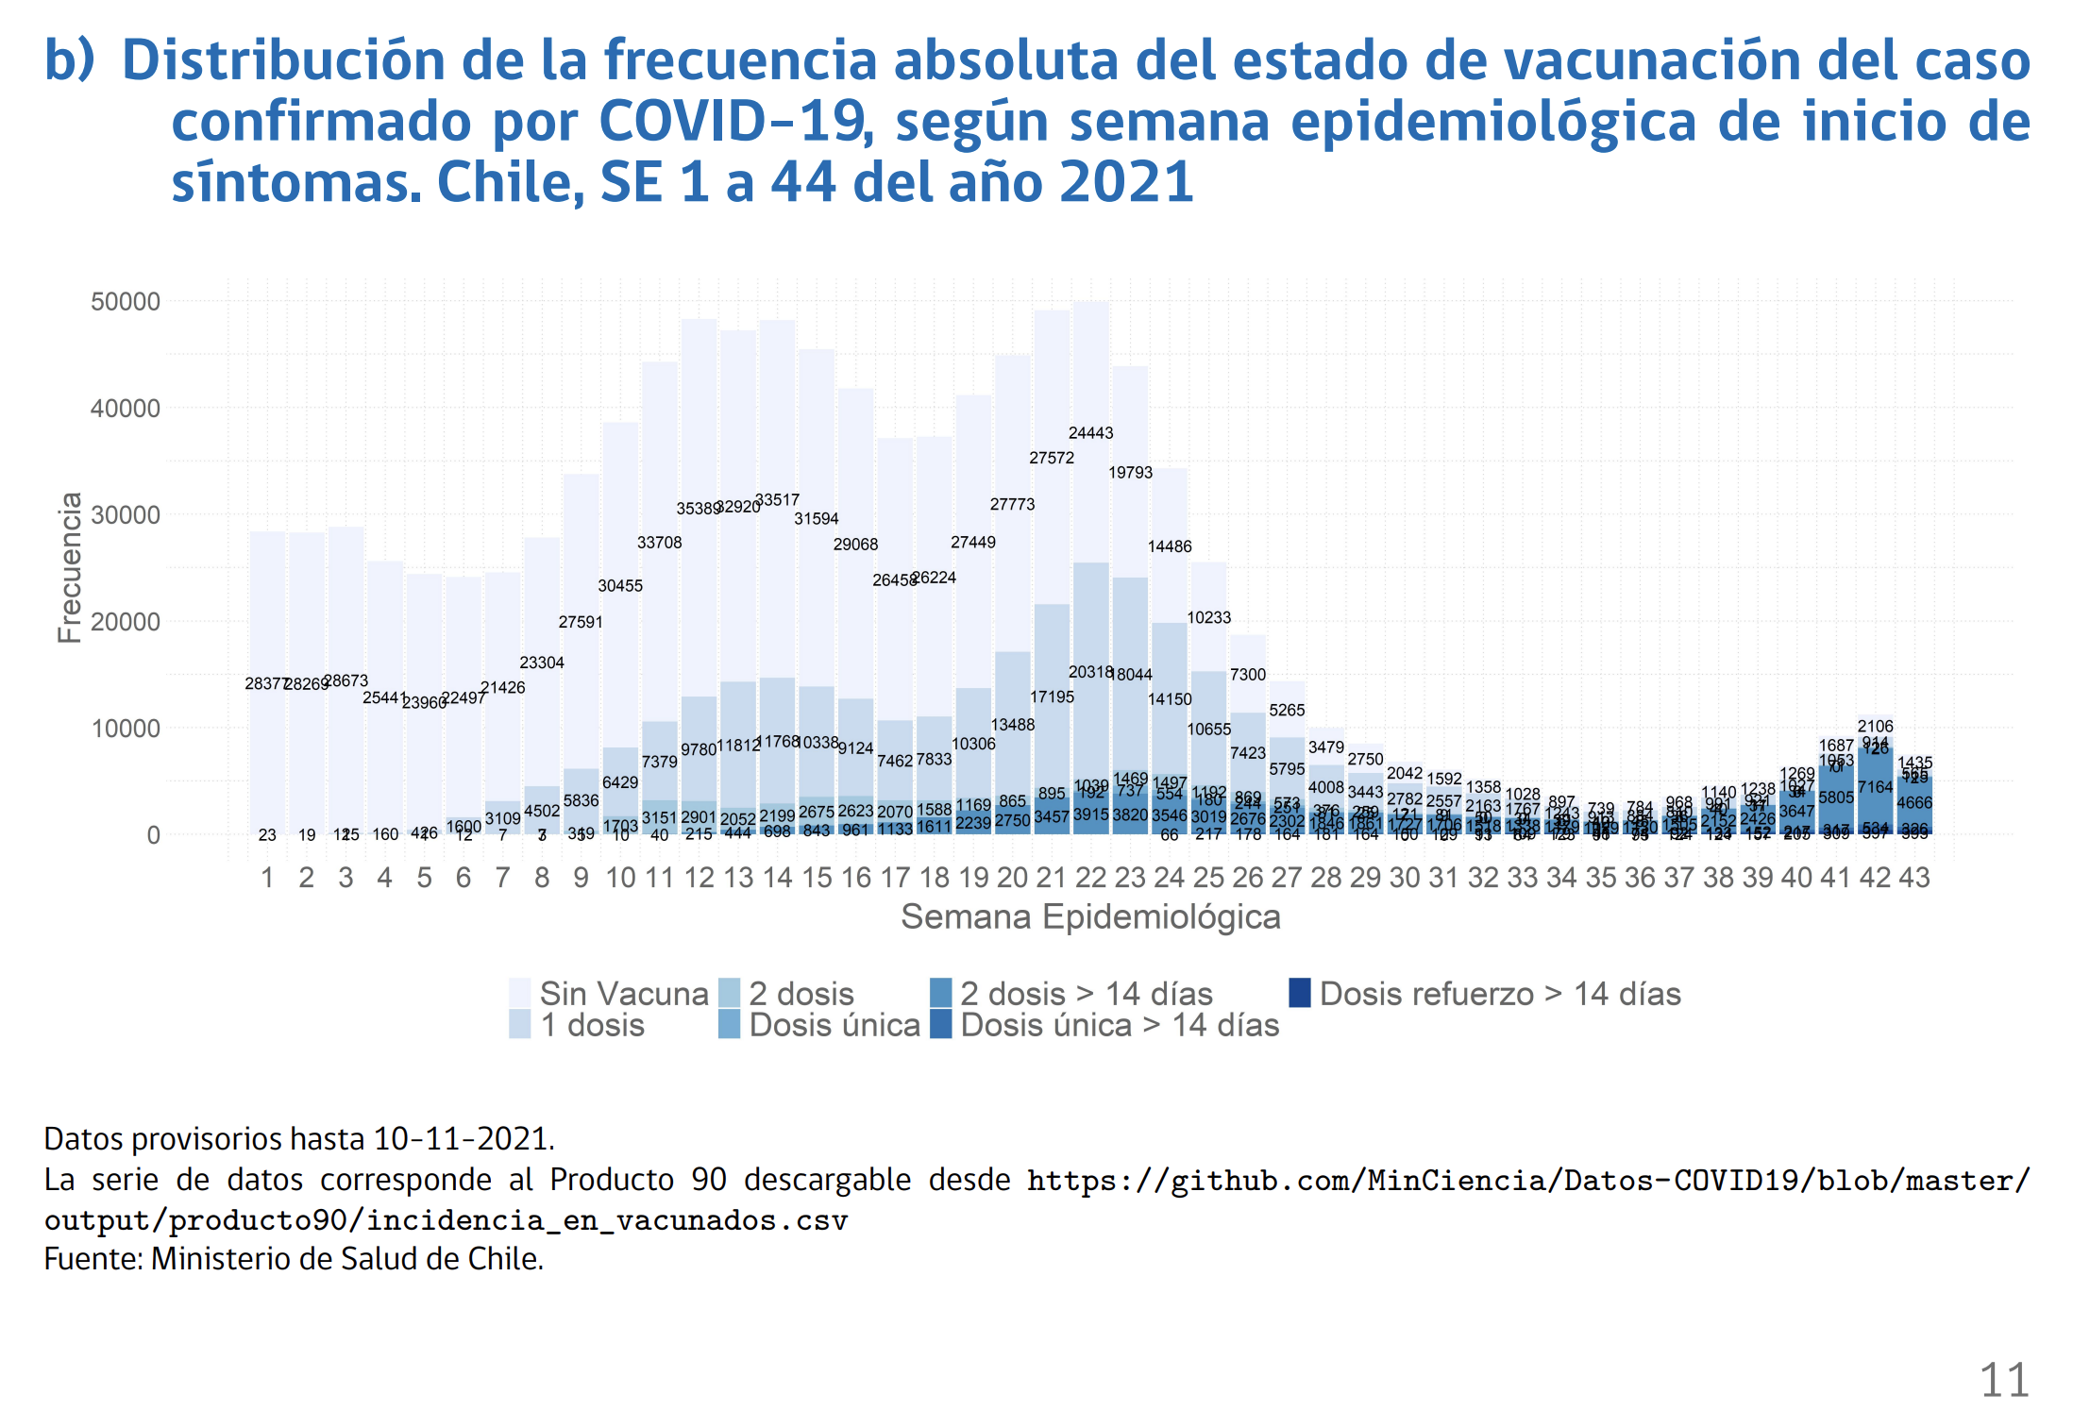
11 Agosto 2021
10 Noviembre 2021

Slide 2




Datos para semana 21 desde 11 Agosto al 29 Septiembre
11/8
18/8
25/8
1/9
8/9
15/9
22/9
29/9

Slide 3
Datos para semana 21 desde 11 Agosto al 6 Octubre
11/8
18/8
25/8
1/9
8/9
15/9
22/9
29/9
6/10

Slide 4
Datos para semana 21 desde 11 Agosto al 10 Noviembre
11/8
18/8
25/8
1/9
8/9
15/9
22/9
29/9
6/10
13/10
20/10
27/10
3/11
10/11

